Slide 1
Выполнила : Воронова Н.Е.
Кинезиология для дошкольников.

Slide 2
Цель: развитие межполушарного воздействия, способствующее активизации мыслительной деятельности.
Задачи: синхронизация работы полушарий; развитие мелкой моторики; развитие способностей, памяти, внимания, речи, мышления.

Slide 3
Кинезиологи- ческие
упражнения
Улучшают мыли- тельную деятельность, внимание, память
Синхронизируют работу полушарий головного мозга
Развивают речь, мелкую и крупную моторику
Снижают утомляемость
Повышают способность к произвольно- му контролю
Гармонизи- руют работу головного мозга
Формируют пространст- венные представле- ния
Облегчают процесс чтения и письма

Slide 4
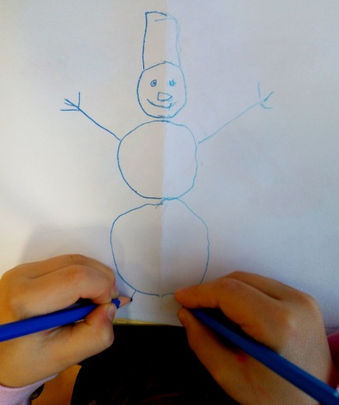
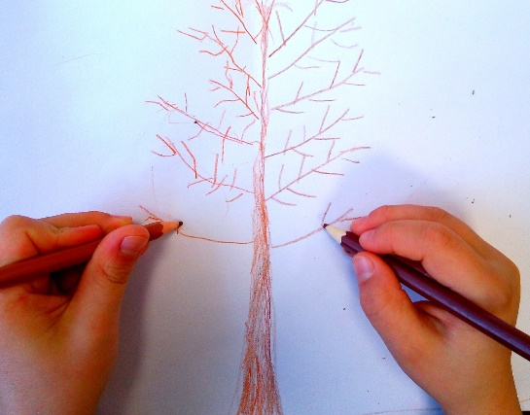
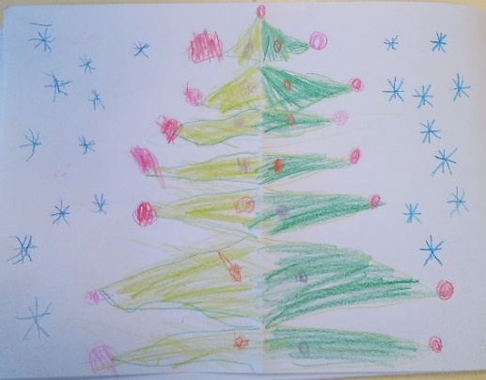
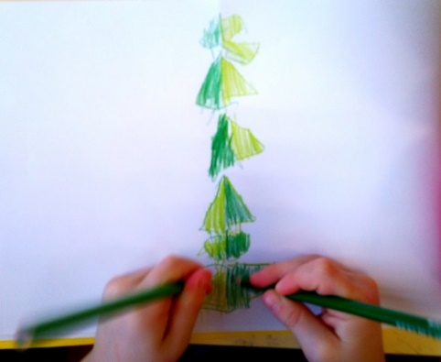
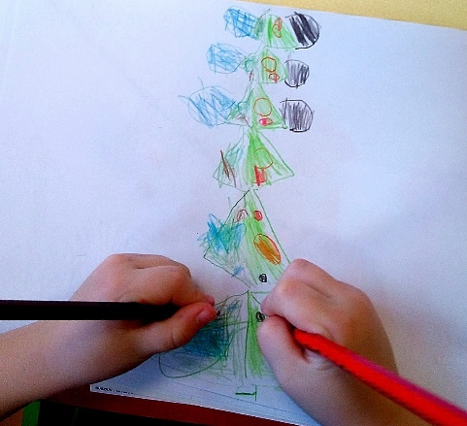
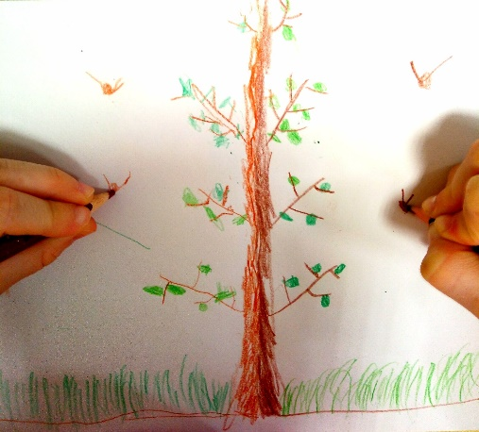
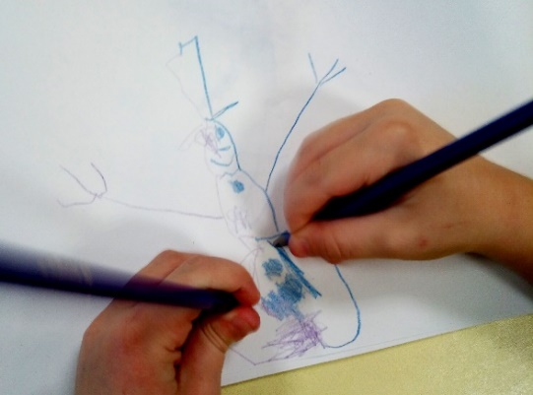
Зеркальное рисование

Slide 5
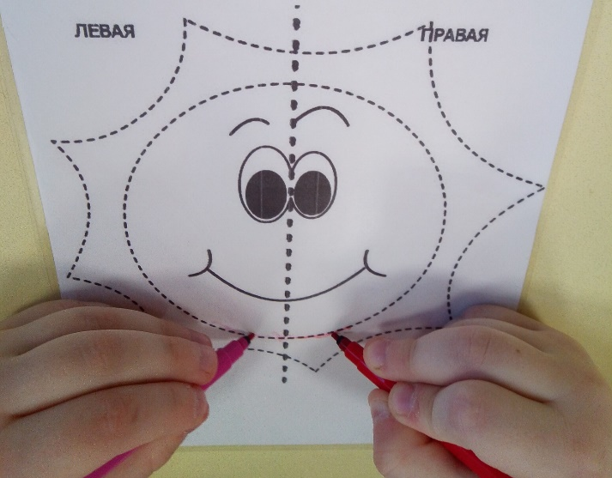
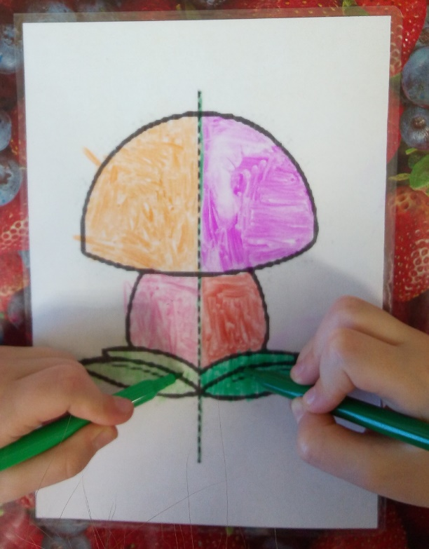
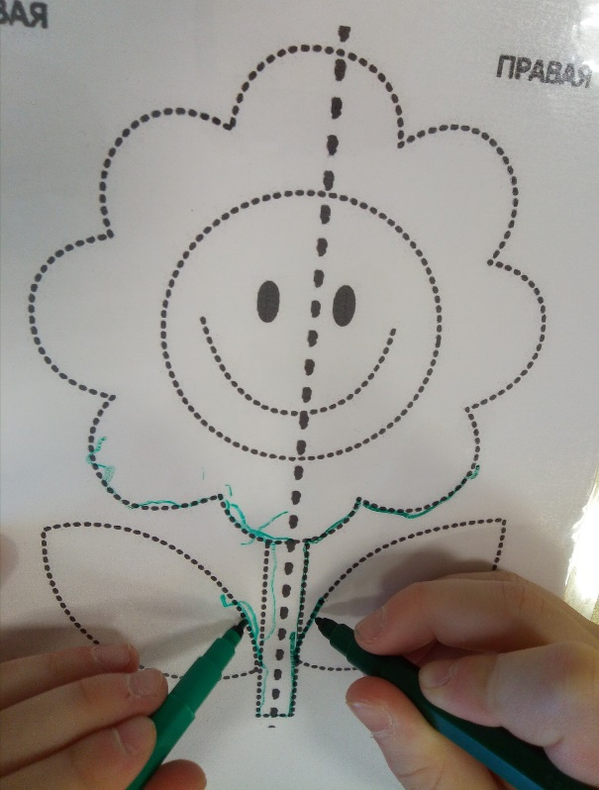
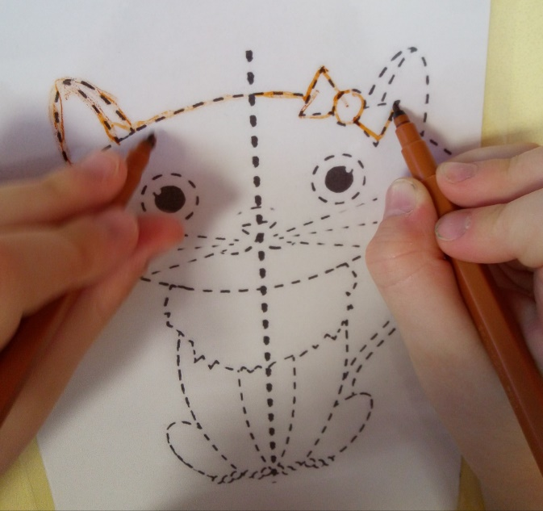
обведение по точкам

Slide 6
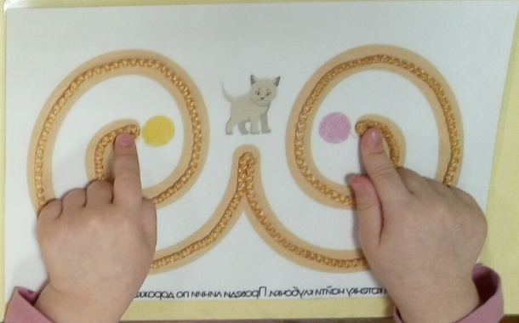
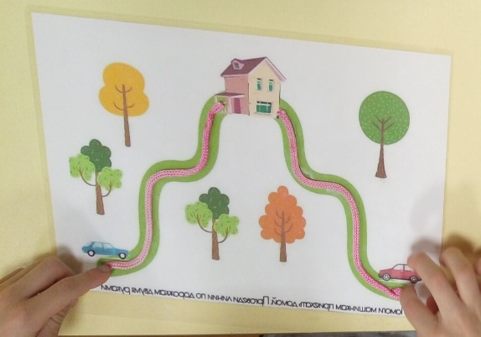
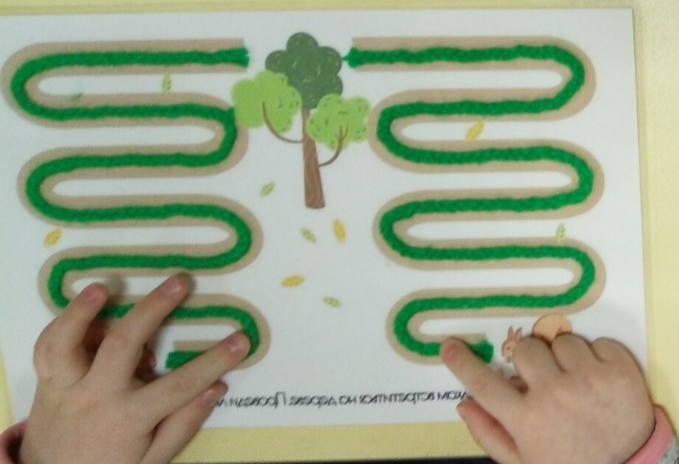
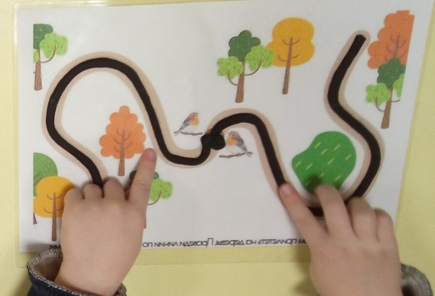
Кинезиологические упражнения

Slide 7
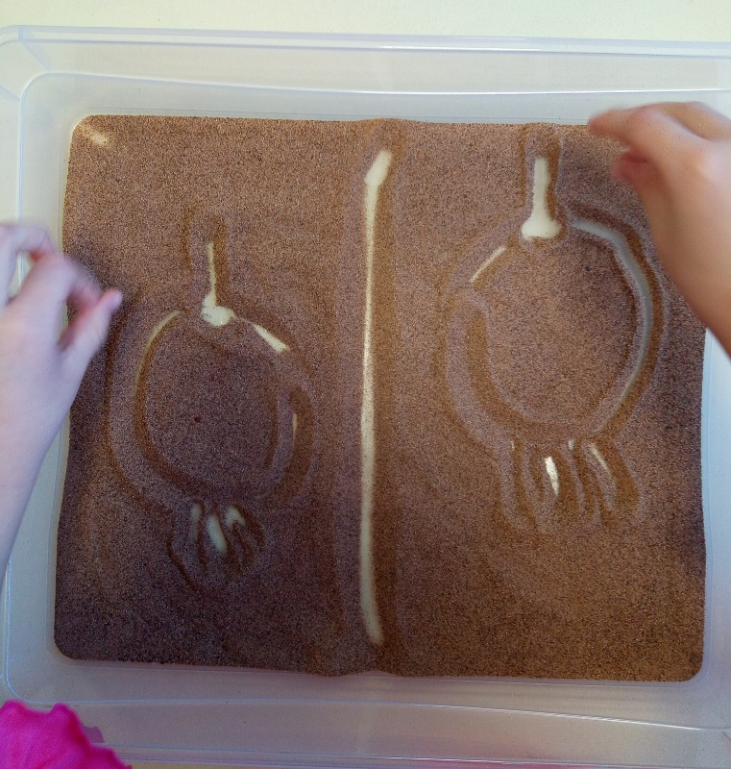
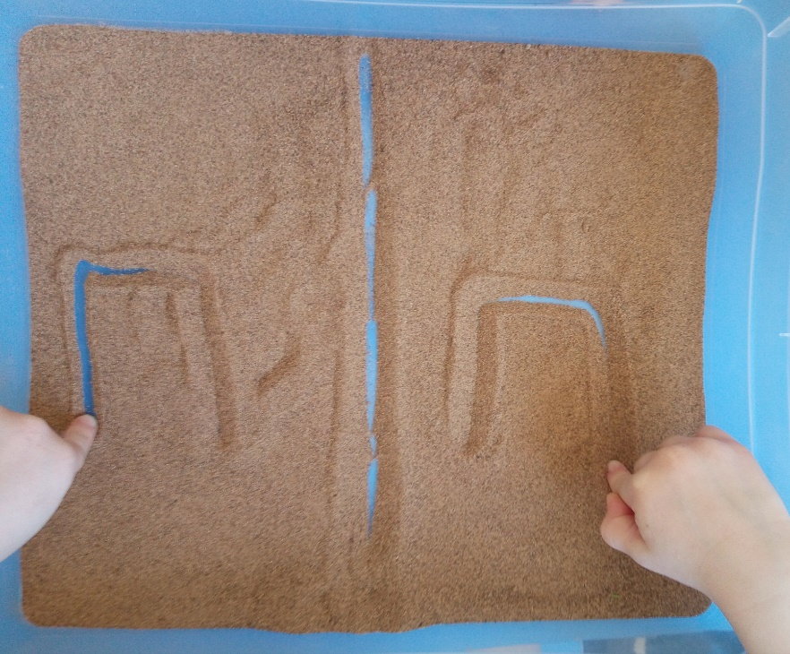
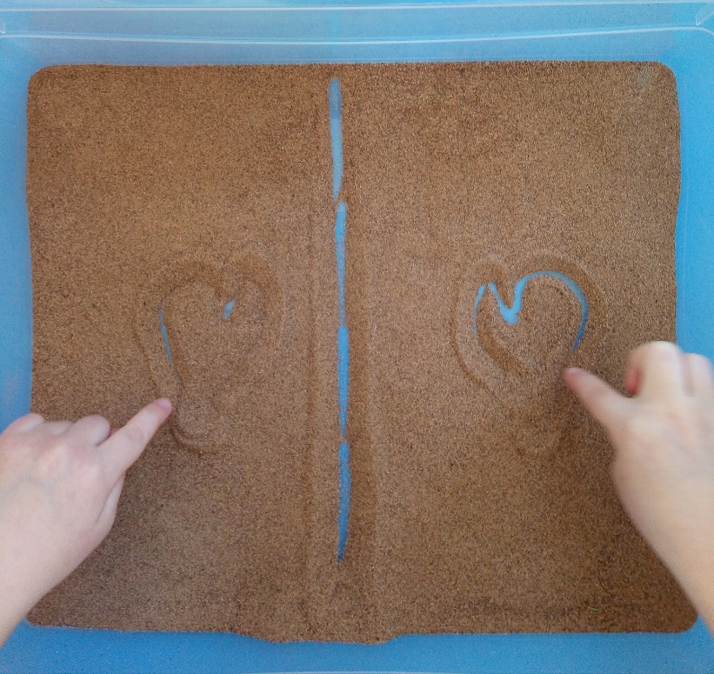
рисование на песке

Slide 8
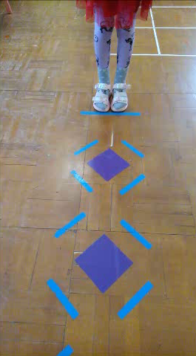
Кинезиологические игры

Slide 9
Спасибо за внимание

